Slide 1
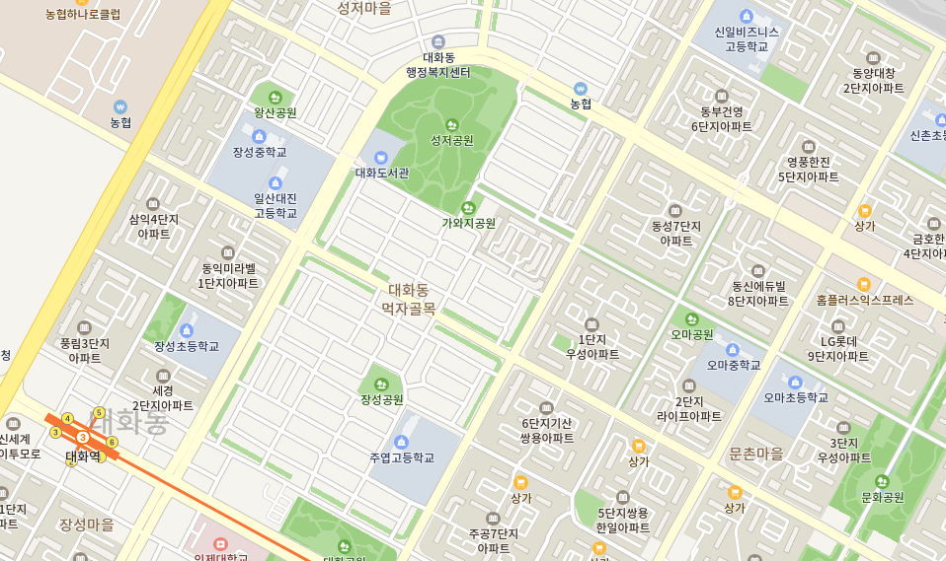
우애방문요양봉사센타 안내
주소 : 경기도 고양시 일산서구 대산로 212번길 26
전화번호 : 010-9824-2628, 031-916-2628
팩스 : 031-916-2628
현위치

